Slide 1


C程序设计
Programming in C
1010250
主讲：姜学锋，计算机学院

Slide 2

编写程序语句
C程序设计
1、编写简单语句和复合语句
2、编写注释
3、语句的写法
4、字符输入输出

Slide 3
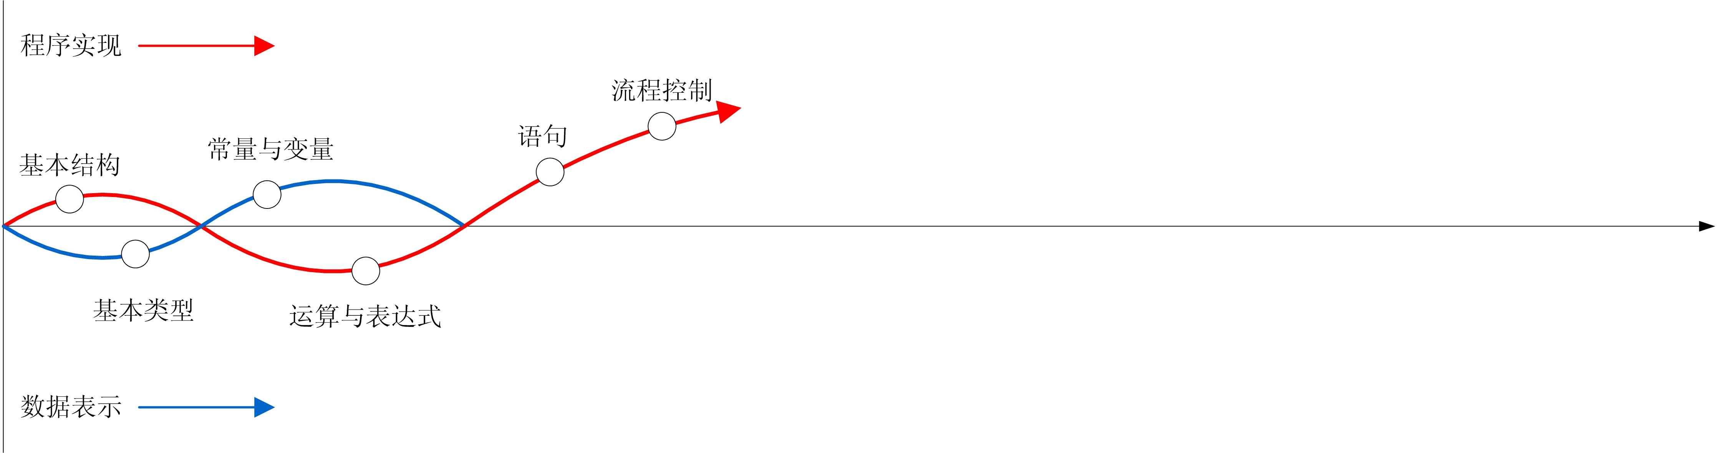
C程序设计学习路径
C程序设计

Slide 4
第3章 程序控制结构
  语句（statement）是C程序的最小单位。
  程序由一条一条语句组成，语句执行的次序则称为流程。
  有了求解问题的算法，还要用程序实现出来。多数情况下，这种实现表现为一定数量的语句和执行流程。

Slide 5
3.1 语句
  C语言语句分为简单语句、复合语句和控制语句，具有顺序结构、选择结构和循环结构等三种基本控制结构。

Slide 6
3.1.1 简单语句
  1．表达式语句
    在任何表达式后面加上一个分号（；）就构成了一个表达式语句（expression statement），语句形式为：
表达式; //用分号结束
x=a+b; //赋值语句
t=a,a=b,b=t; //a和b交换
a+b+c; //运算但无实际意义

Slide 7
3.1.1 简单语句
  2．函数调用语句
    函数调用语句是由函数调用加分号（；）形成的，语句形式为：
函数调用(实参); //用分号结束
printf("a+b=%d",a+b); //输出函数调用语句

Slide 8
3.1.1 简单语句
  3．空语句
    仅有一个分号就形成了空语句（null statement），它什么也不做，语句形式为：
    空语句往往用在语法上要求必须有一个语句，而逻辑上不需要做什么的地方，例如循环语句中的循环体。下面语句的功能是从键盘上连续输入多个字符直到输入回车符。
; //单个分号
while(getchar()!='\n') ; //使用空语句

Slide 9
3.1.1 简单语句
    由于空语句是一个语句，因此可用在任何允许使用语句的地方。而意外出现的多余分号（即空语句）不是语法错误，不会由编译器报告出来，因而有时容易让程序员忽视而产生难以消除的程序漏洞（BUG）。
printf(“a+b=%d”,a+b); ; //第2个即为空语句

Slide 10
3.1.1 简单语句
  4．声明部分
    在C语言中变量的定义或类型的声明称为声明部分，不能视作语句，尽管看起来它也有分号像语句，例如：
    C语言规定声明部分必须出现在所有可执行语句的前面，即在函数或语句块的开头位置定义变量或进行类型声明，一般形式为：
int a,b,t; //定义整型变量
声明部分......;
执行语句......;

Slide 11
3.1.1 简单语句
    下面的程序代码会产生编译错误：
1 int a,b; //正确，定义变量放在所有可执行语句前面
2 a=10,b=20;
3 int t; //错误，声明和定义不能放在语句中间
4 t=a,a=b,b=t;

Slide 12
3.1.1 简单语句
    请注意，目前许多编译器同时支持C和C++，而C++将变量的定义或类型的声明当作是语句，允许放在程序任意位置上，所以上述代码在这些编译器中是合法的（按C++处理）。
    建议养成将声明部分放在函数或语句块开头位置的习惯。

Slide 13
3.1.2 复合语句
  将多个语句组成的语句序列用一对大括号｛｝括起来组成的语句称为复合语句（compound statement），又称语句块，简称块（block）。语句形式为：
  其中，“语句序列......”表示任意数目的语句，方括号内的局部声明部分是可选的。
{
[局部声明部分......;]
语句序列......;
}

Slide 14
3.1.2 复合语句
    例如：
    复合语句内的每条语句必须以分号（；）结尾，但复合语句右大括号（｝）已表示结尾，因此其后不需要分号。如果在后面添加分号，意思变为一个复合语句与一个空语句。
{ //复合语句
double s, a=5, b=10, h=8; //局部声明
s=(a+b)*h/2.0;
printf("area=%lf\n", s);
} //复合语句不需要分号结尾

Slide 15
3.1.2 复合语句
  复合语句内部可以进行变量定义或类型声明，这些定义或声明仅在复合语句内部可以使用，称为块的局部作用域。
    例如：
{
int t,a=10,b=7; //定义局部变量t、a、b
t=a,a=b,b=t; //仅在这个复合语句里使用
}

Slide 16
3.1.2 复合语句
  复合语句允许嵌套，即在复合语句里还可以包含复合语句。
    例如：
{ //复合语句
double v1,r=5; //局部声明
v1=4*3.1415926*r*r*r/3;
{ //嵌套的复合语句
double v2,h=12; //嵌套的局部声明
v2=3.1415926*r*r*h;
printf("%lf,%lf\n",v1,v2);
} //嵌套的复合语句结尾
} //复合语句结尾

Slide 17
3.1.2 复合语句
  如果复合语句中没有任何内容，如｛｝称为空复合语句，空复合语句与空语句等价，它为空语句提供了一种替代语法。

Slide 18
3.1.2 复合语句
  使用复合语句嵌套，程序有了更大能力应付复杂的流程处理。
  尽管复合语句内部有许多语句，但从语法角度来看，复合语句是一个语句的意思，因此凡是简单语句能出现的地方都可以使用复合语句。
  使用复合语句的目的是描述长而复杂的语句序列，利于将复杂的语句形式简单化和结构化。

Slide 19
3.1.3 注释
  可以在程序中编写注释（comments），有两种形式：
  ①/*......*/块注释语法形式：
/*
......注释内容
*/

Slide 20
3.1.3 注释
  ②//行注释语法形式：
//......注释内容

Slide 21
3.1.3 注释
  （1）注释仅是对源程序的说明文字，它不是程序代码，对程序运行没有任何影响。实际上，在编译程序时所有注释内容将被忽略。
  （2）/*......*//块注释允许多行注释，以（/*）开头，以（*/）结尾，这中间的任何内容均是注释内容。注释可以是任何来自于字符集的字符组合，包括换行符，也允许中文等非ASCII字符。/*......*/不允许嵌套。

Slide 22
3.1.3 注释
    例如：
    编译器将第2个注释的（*/）当作第1个注释的结尾，从而使得后续部分出现编译错误。显而易见，编译器一旦遇见（/*）开头，就表示注释开始，除非遇到（*/）注释才会结束。因此只给出（/*）而没有（*/）也会产生编译错误。
/* 第1个注释
......
/* 第2个注释
......
*/
*/

Slide 23
3.1.3 注释
  （3）//行注释是C语言新标准允许的另一种注释方法，//注释表示从（//）开始直到本行末尾的所有字符均是注释内容。
    例如：
    显而易见，编译器一旦遇见（//）开头，就表示注释开始，直至本行末尾。
s=3.1415926*r*r*h/3; //计算圆锥体积

Slide 24
3.1.3 注释
  //注释只能注释一行，如果要注释多行就要写多次。
  一般//注释适用于短小精简的注释，/*......*/注释适用于大段注释。

Slide 25
3.1.3 注释
  （4）编译器将整个注释理解为一个空白字符，相当于一个空格的作用。在编译阶段，所有的注释均被忽略，所以执行程序不包含注释内容；换言之，注释对于程序的执行是没有任何效用的。
    例如：
int/*这里有注释*/t, a, b;
//t=a, a=b, b=t;

Slide 26

3.1.3 注释
何时使用注释？
（1）注释出现在程序的源文件中，可以对源程序作出说明，从而增加程序的可读性。
（2）可以将一段程序代码用注释临时“屏蔽”起来，即让某段程序“暂时失效”。

Slide 27
3.1.3 注释
何时使用注释？
注释内容应该是那些能够确切描述程序代码功能、目的、接口、概括算法、确认数据对象含义以及阐明难以理解的代码段的说明性文字。
编程时要养成习惯添加注释，但注释也不是越多越好。

Slide 28
3.1.4 语句的写法
  （1）多数情况下，在一个程序行里只写一个语句，这样的程序写法清晰，便于阅读、理解和调试。
  （2）注意使用空格或TAB来作合理的间隔、缩进、对齐，使程序形成逻辑相关的块状结构，养成优美的程序编写风格。

Slide 29
3.1.4 语句的写法
  （3）C语言允许在一行里写多个语句。
    例如：
    由于行是多数编译器在编译或调试时的基本单位，即使编译器指明了某一行有错误也不能明确判明是哪个语句出错，因此在一行里写多个语句的风格并不好。
a=i/100; b=i/10%10; c=i%10; //3个语句

Slide 30
3.1.4 语句的写法
  （4）C语言允许将一个语句拆成多行来写。
    例如：
printf("a=%f,b=%f,c=%f,d=%f,e=%f,f=%f,g=%f,h=%f\n",
a,b,c,d,e,f,g,h);

Slide 31
3.1.4 语句的写法
  由于计算机屏幕宽度有限，过长的语句拆成多行来写是可能的。但需要注意两点：
    一是C语言规定回车换行也是空白符，所以不能在关键字、标识符等中间拆分，否则人为间隔了这些词语，会产生编译错误；
    二是在C语言中字符串常量是不能从中间拆分的，因为编译器会认为字符串没有正确结束。

Slide 32
3.1.4 语句的写法
    例如：
    第1行会产生编译错误。
1 printf("This is a very long
2 string of examples");

Slide 33
3.1.4 语句的写法
  解决字符串常量拆分的办法是使用反斜杠（\）行连接符，行连接符的作用是将程序的下一行（从第一列开始）替换当前的行连接符。
    例如：
    上述写法与下面的写法等价：
1 "one \
2 two \
3 three"
1 "one two three"

Slide 34
3.1.4 语句的写法
  请注意，如果//注释后面不幸地有一个行连接符，那么下一行也依然是注释。
    例如：
    与下面等价：
1 int t, a=10, b=7; // 本行的注释\
2 t=a, a=b, b=t;
1 int t, a=10, b=7; // 本行的注释t=a, a=b, b=t;

Slide 35
3.2 输入与输出
  所谓输入是指从外部输入设备（如键盘、鼠标等）向计算机输入数据，输出是指从计算机向外部输出设备（如显示器、打印机等）输出数据。

Slide 36
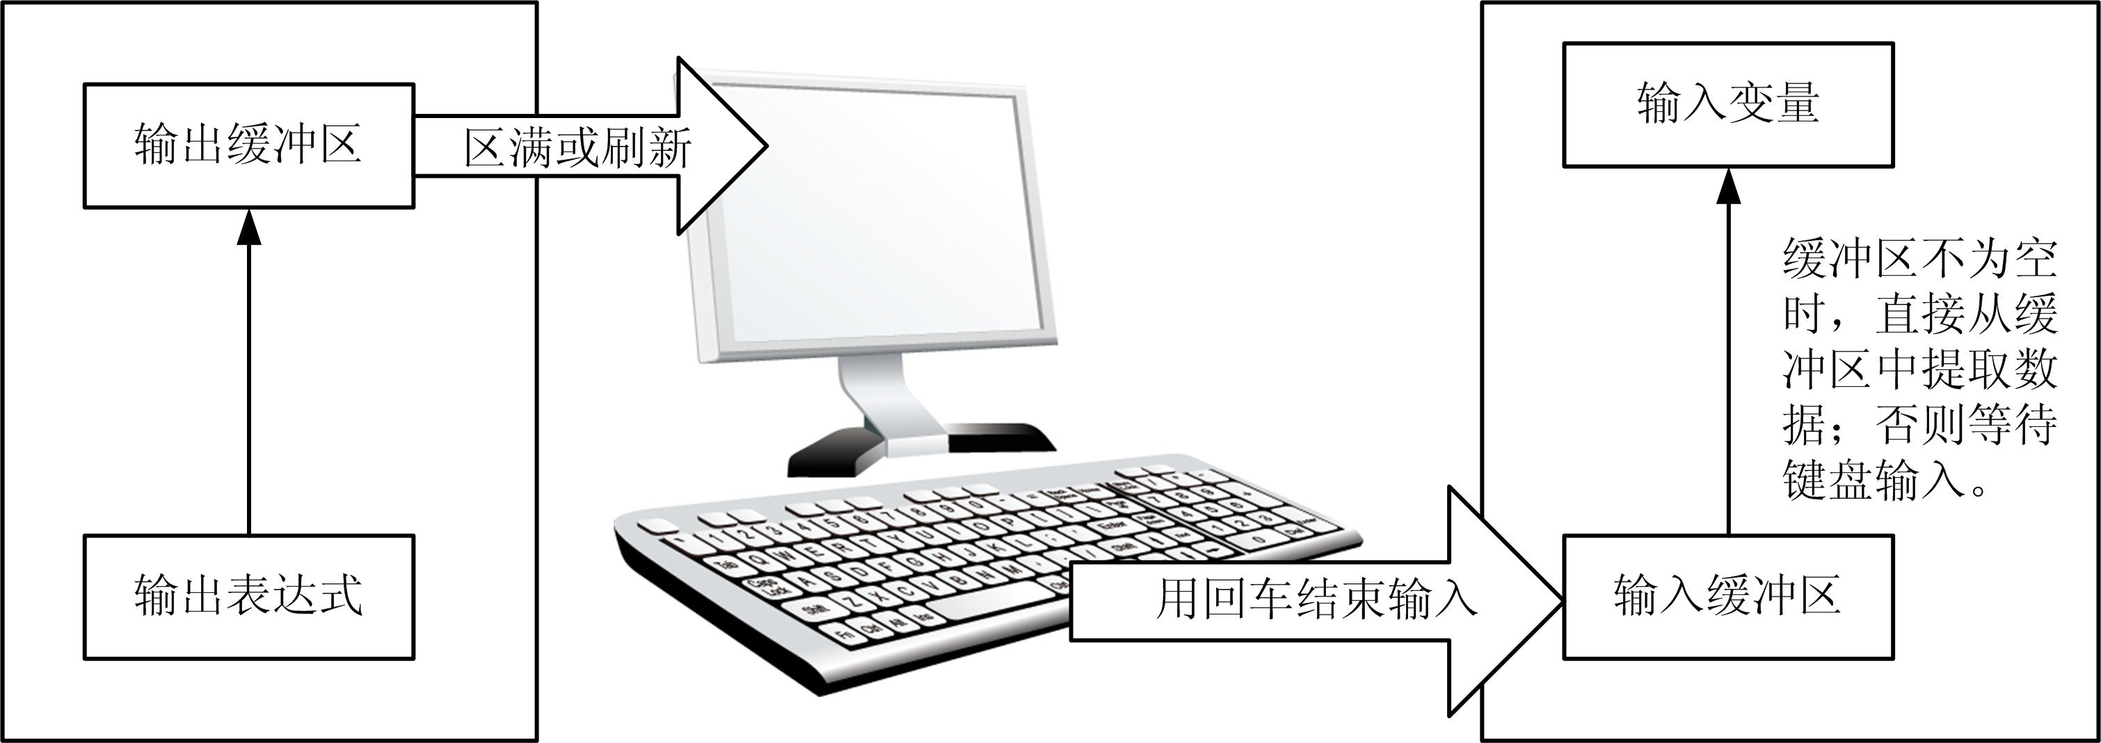
3.2 输入与输出
输入输出工作原理

Slide 37
3.2 输入与输出
  C语言输入输出操作是通过函数实现的。不同的函数能够处理形式多样的输入输出操作，支持不同的输入输出设备。
  C语言标准库中定义了标准输入输出函数，以标准的终端设备（键盘和显示器）为输入输出设备，有字符输出putchar、字符输入getchar、格式输出printf、格式输入scanf等函数。

Slide 38
3.2 输入与输出
  若在程序中调用标准输入输出函数，应该用文件包含命令将头文件stdio.h包含到程序中，命令形式为：
  因此，C语言输入输出操作本质上是函数调用语句。
#include <stdio.h>

Slide 39
3.2.1 字符输入与输出
  1．字符输出putchar函数
    putchar函数的作用是向显示终端输出一个字符，一般形式为：
    其中参数c为整型，使用低八位的值，输出的字符是c值对应的ASCII符号。函数调用时，c可以是常量、变量或表达式，可以是整型数据、字符型数据或转义字符。
putchar(c);

Slide 40
3.2.1 字符输入与输出
  putchar函数可以直接输出ASCII码对照表中可显示的字符（ASCII值为0x20～0x7f），控制字符（ASCII值为0x00～0x1f）的输出有特殊的含义。
    例如'\n'输出换行符，使光标移到下一行的开头，'\r'输出回车符，使光标回到本行开头。

Slide 41
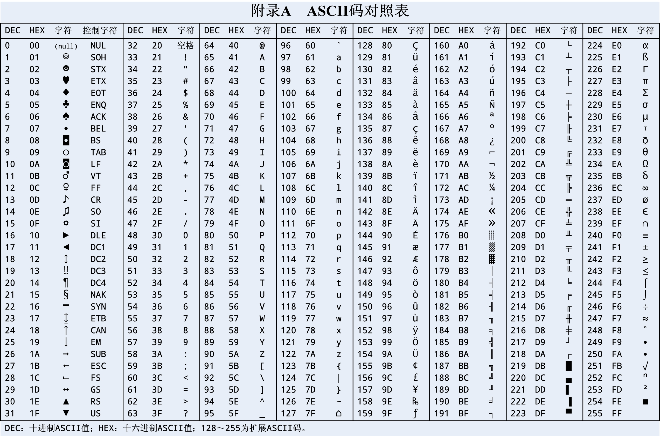
3.2.1 字符输入与输出

Slide 42

3.2.1 字符输入与输出
【例3.1】
使用putchar输出字符。

Slide 43
3.2.1 字符输入与输出
例3.1
1 #include <stdio.h>
2 int main()
3 {
4 char a='C', b=6;
5 putchar(a); //字符型变量，输出 C
6 putchar(b+'0'); //整型表达式，输出 6
7 putchar('\110'); //转义字符(八进制)，输出 H
8 putchar('\n'); //转义字符(换行)，输出 换行
9 return 0;
10 }

Slide 44

3.2.1 字符输入与输出
程序运行屏幕
例3.1
1 #include <stdio.h>
2 int main()
3 {
4 char a='C', b=6;
5 putchar(a); //字符型变量，输出 C
6 putchar(b+'0'); //整型表达式，输出 6
7 putchar('\110'); //转义字符(八进制)，输出 H
8 putchar('\n'); //转义字符(换行)，输出 换行
9 return 0;
10 }
C6H

Slide 45
3.2.1 字符输入与输出
  2．字符输入getchar函数
  getchar函数的作用是从键盘终端输入一个字符，一般形式为：
getchar()

Slide 46
3.2.1 字符输入与输出
  getchar函数没有参数，函数返回值为输入的字符。通常将getchar的返回值赋给一个字符型变量或整型变量，
    例如：
    或者作为表达式的一部分直接使用，例如：
c=getchar(); //输入字符保存到c中，以便后续能使用它（用c）
putchar( getchar() ); //将输入字符直接输出
putchar( c=getchar() ); //将输入字符保存到c中，并且输出

Slide 47
3.2.1 字符输入与输出
  getchar函数的输入操作步骤如下：
  ①检查键盘缓冲区是否有字符；
  ②若有字符则直接从缓冲区中提取一个字符返回，且缓冲区移向下一个字符；
  ③若没有字符则getchar等待键盘输入，直到输入回车结束等待，重复步骤①。

Slide 48
3.2.1 字符输入与输出
    例如执行：
    getchar将等待键盘输入，如果输入1↙（本书用↙表示键入回车），则键盘缓冲区有两个字符，c提取了字符“1”，键盘缓冲区还留有一个字符“↙”。
1 c=getchar();

Slide 49
3.2.1 字符输入与输出
    又如执行：
    执行第1行时getchar等待键盘输入，如果输入1↙，那么c1提取了字符“1”；执行第2行时由于键盘缓冲区还有一个字符，故第2行不用等待键盘输入，直接提取字符“↙”。
1 c1=getchar();
2 c2=getchar();

Slide 50
3.2.1 字符输入与输出
  getchar函数执行时从键盘上可以连续输入多个字符，直到回车为止。输入的多个字符放到键盘缓冲区，一次getchar函数调用会从缓冲区中提取一个字符，直到缓冲区没有字符时才从键盘上输入。

Slide 51
3.2.1 字符输入与输出
如何让正在运行中的程序暂停一下？
有时，程序员出于调试目的希望让程序执行到某一行时停下来，便于观察运行情况，按回车继续执行。
那么在这一行写下面的代码：
getchar(); //由于只是希望停下来，因而不在乎返回什么，所以不用接收返回值

Slide 52
3.2.1 字符输入与输出
【例3.2】
使用getchar输入字符。

Slide 53
3.2.1 字符输入与输出
例3.2
1 #include <stdio.h>
2 int main()
3 {
4 char c1, c2, c3;
5 c1=getchar(); c2=getchar(); c3=getchar(); //输入字符
6 putchar(c1); putchar(c2); putchar(c3); //输出字符
7 return 0;
8 }

Slide 54
3.2.1 字符输入与输出
程序运行屏幕
例3.2
1 #include <stdio.h>
2 int main()
3 {
4 char c1, c2, c3;
5 c1=getchar(); c2=getchar(); c3=getchar(); //输入字符
6 putchar(c1); putchar(c2); putchar(c3); //输出字符
7 return 0;
8 }
abc
abc↙

Slide 55
3.2.1 字符输入与输出
程序运行屏幕
例3.2
1 #include <stdio.h>
2 int main()
3 {
4 char c1, c2, c3;
5 c1=getchar(); c2=getchar(); c3=getchar(); //输入字符
6 putchar(c1); putchar(c2); putchar(c3); //输出字符
7 return 0;
8 }
a↙
b
a↙
bc↙

Slide 56

结束

